Slide 1
Parochie- infoavond 12 februari 2026
Welkom & Opening
Aanleiding voor deze parochie- infoavond
Vieringen tot en na 1 januari 2027
Kerken gesloten per 1 januari 2027 & Toelichting
Kerken open per 1 januari 2027 & Toelichting
Toelichting op herinrichting geloofsgemeenschappen
Verkoop panden en gronden
Beheersplan Parochiehuis Musselkanaal
Financiën > Pauze (sheet met cijfers)
Vragen en antwoorden (mits mogelijk)
Vervolg stappen parochiebestuur & geloofsgem.
Afsluiting

Slide 2
Aanleiding voor deze parochie- infoavond
Vanaf jan. ‘22 Parochiemonitor ingevuld door LR & pb;
Okt. ‘23 brief bisdom Geb.beleid & reactie < 1 dec. ’23;
Nov. ‘23 advies Locatieraden (toelichting sheet 6);
Parochie infoavond 30 mei ’24;
Dec. ‘24 uitgave Venae “Geb. beleid Stand van zaken”;
Jan. ‘25 alle stukken “Gebouwenbeleid” > bisdom;
Mei ‘25 toelichting pb/bisdom;
Goedkeuringsbrief bisdom d.d. 04 december 2025;
Brief wordt afgedrukt in spec. Venae Gebouwenbeleid;
29 Januari bijeenkomsten te Musselkanaal en Kopstukken;
En nu hier…..
Alle voorgaande/komende activiteiten:
zo lang mogelijk vieren sacramenten in PHK

Slide 3
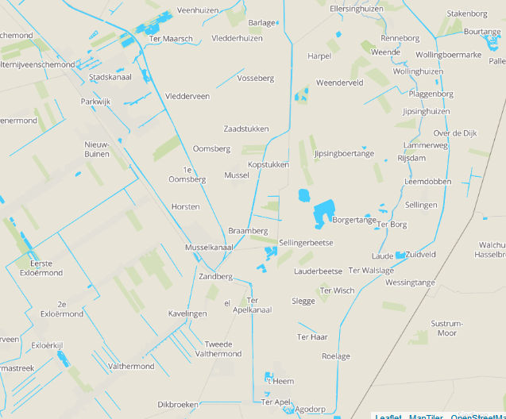
Vieringen tot 01.01.2027

Slide 4
Vieringen per 01.01.2027

Slide 5
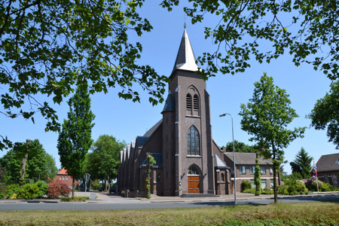
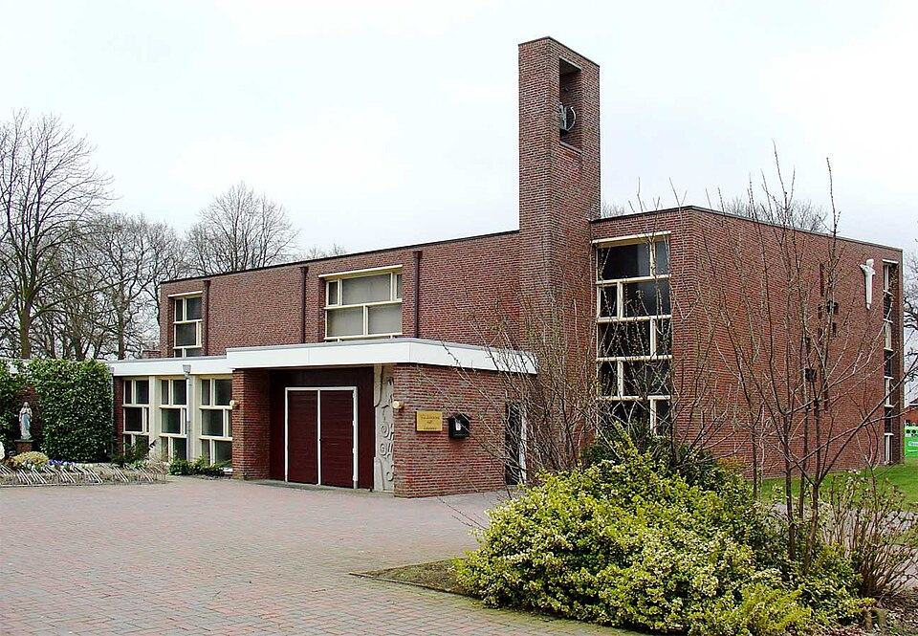
Gesloten kerken per 1 januari 2027
H. Antonius van Padua – Musselkanaal
Info-avonden 29 januari jl.
Onze Lieve Vrouw van Lourdes – Mussel Kopstukken

Slide 6
Toelichting op sluitingen per 1 januari 2027
Advies voorzitters toenmalige LR’en d.d. 26 nov. ‘23:
* gefaseerd aantal gebouwen sluiten;
* 1e ronde > 2 gebouwen en daarna > per keer 1;
* fasering > parochianen de gelegenheid geven tot
oriëntatie in andere locatie,
> Stadskanaal en Ter Apel interactie met
naburige parochies.
Aanvullende besproken > binnenste en buitenste kerken

Slide 7
Toelichting op sluitingen per 1 januari 2027
N.a.v. bespreking met bisdom mei ’25 > advies par. bestuur:
* voorstel (=LR) > verkoop gefaseerd 4 kerken exclusief
St. Joseph te Zandberg (par. moederkerk);
* verkoop div. gronden, St. Luciagebouw en Parcival;
* beheersplan voor Parochiehuizen M. en T. A.
“voor en door parochianen!”.

Slide 8
Toelichting op sluitingen per 1 januari 2027
Goedkeuringsbrief bisdom d.d. 04 december 2025:
* kerken te Musselkanaal en Mussel Kopstukken
verkoopproces starten uiterlijk eind 2027;
Jan ’26 > pb/bisdom > vieringen stoppen per 1 januari ’27:
* aanzetten tot herinrichting geloofsgemeenschap;
* snellere verkoop mogelijk qua beschikbaarheid kerk;
* kosten.

Slide 9
Toelichting op sluitingen per 1 januari 2027
Sluiting betekent: geen vieringen meer
Onttrekking aan de eredienst op dag van verkoop
(na Decreet Bisschop en bij notariële akte)
Vieringen incl. uitvaartvieringen in andere 3 kerken
Begrafenis op eigen begraafplaats (onveranderlijk)
Geloofsgemeenschap Musselkanaal, Zandberg en
Mussel Kopstukken herinrichten;

Slide 10
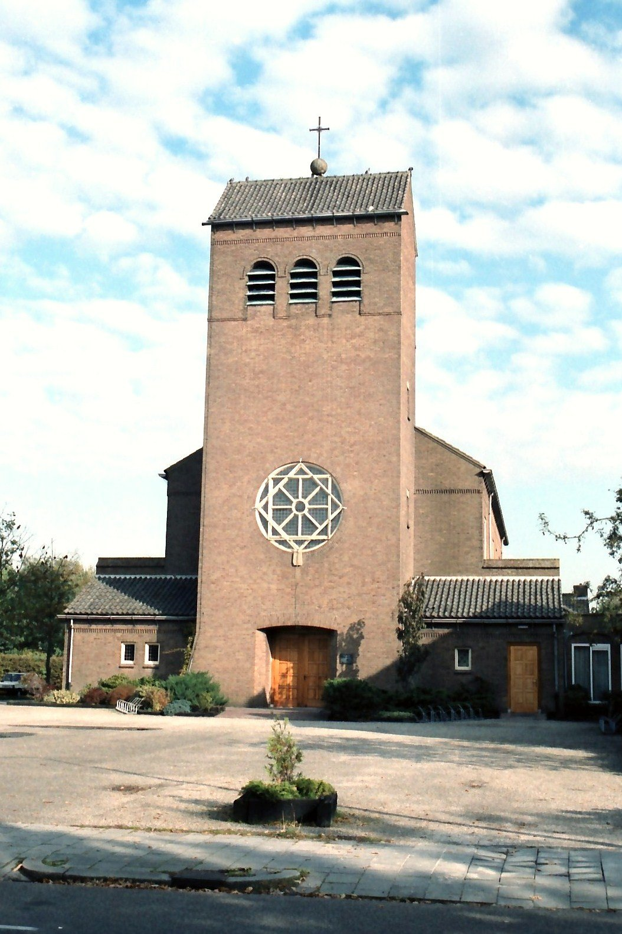
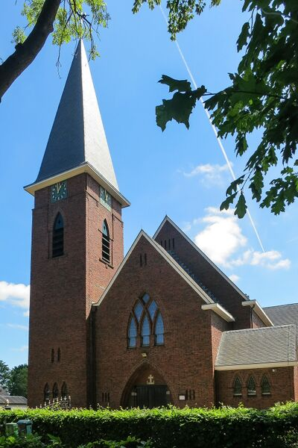
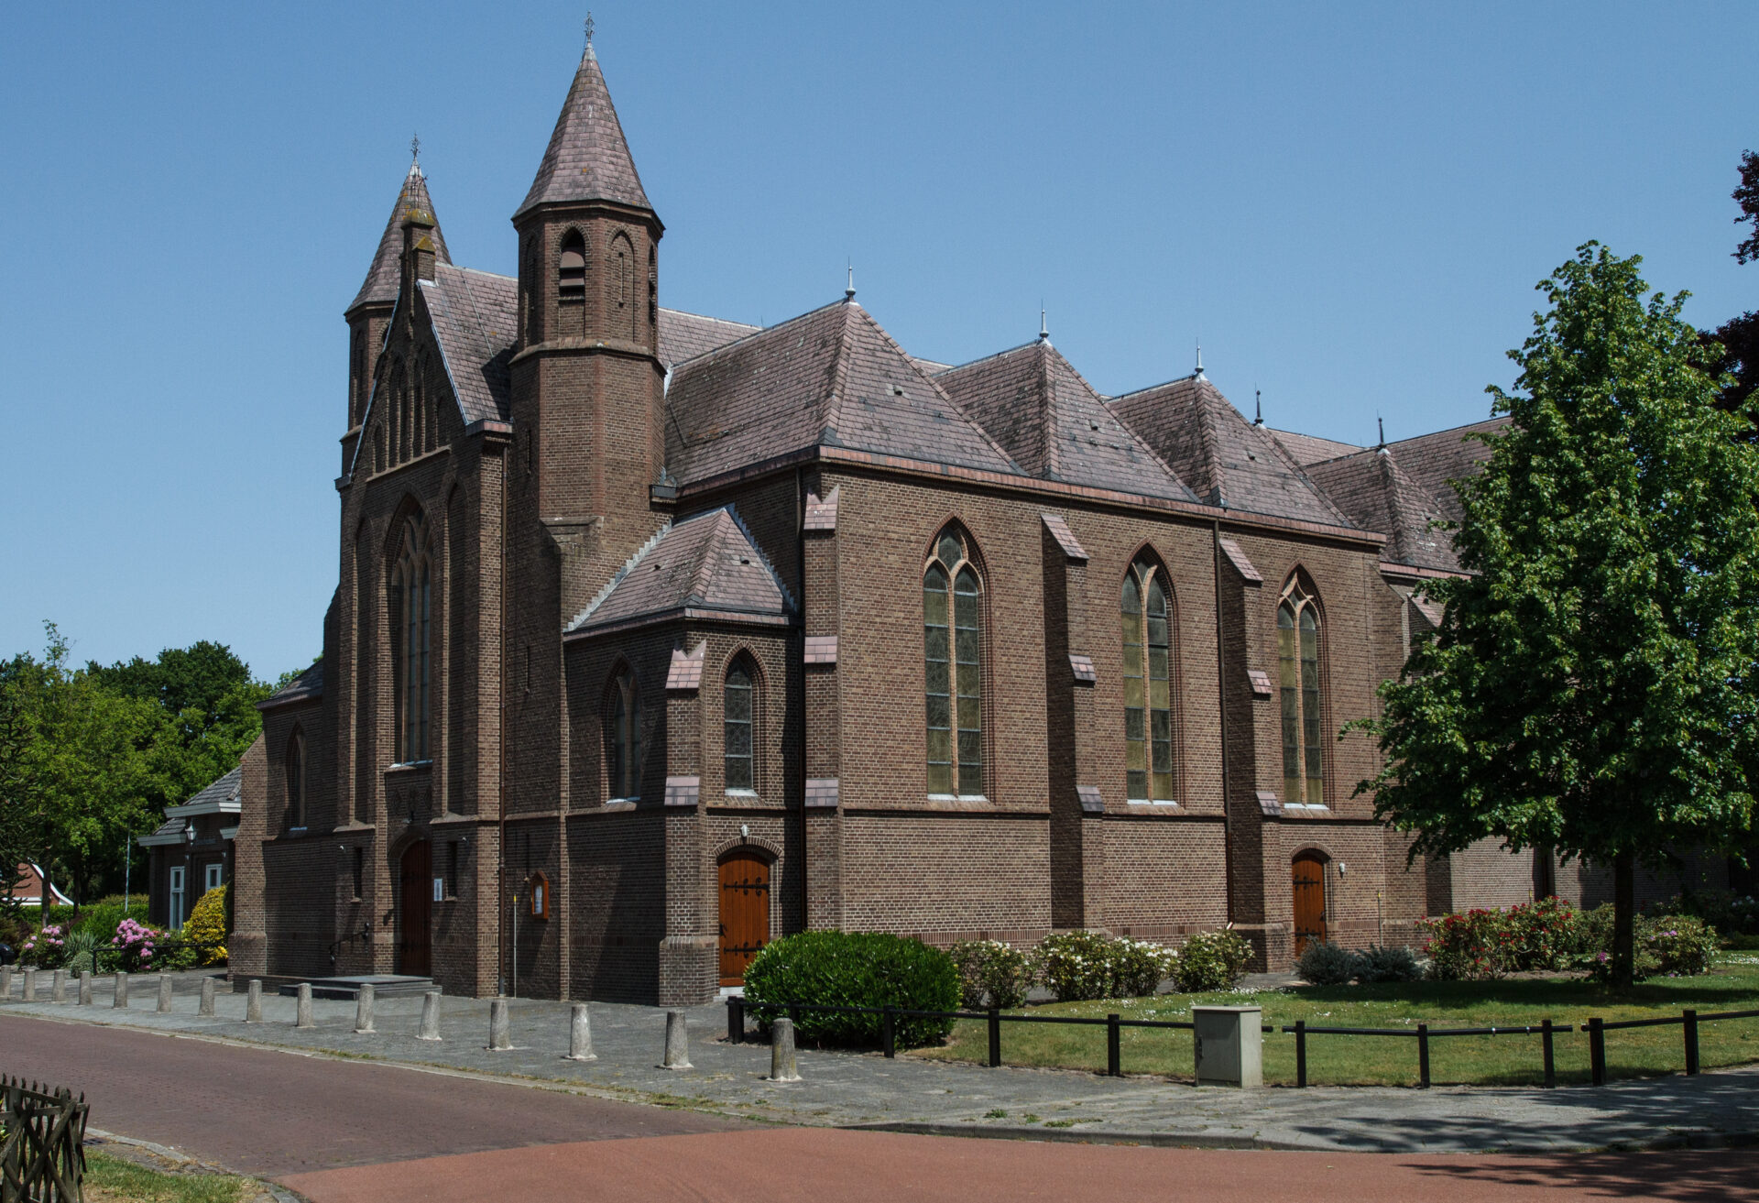
Open kerken per 1 januari 2027
Maria ten Hemelopneming St. Joseph St. Willibrordus
Stadskanaal Zandberg Ter Apel

Slide 11
Toelichting open kerken per 1 januari 2027
Goedkeuringsbrief bisdom d.d. 04 december 2025:
* sleutelpositie kerken Stadskanaal en Ter Apel;
* Beide kerken (en Parochiehuis Ter Apel) jaarl. monitoren
* St. Josephkerk Zandberg historisch sterke positie;
* jaarlijks monitoren
* tussenrapportage eind 2027
* 2029 ev. toekomstvisie bijstellen

Slide 12
Toelichting herinrichting geloofsgem.
Mogelijkheid bieden kerkgang:
St. Josephkerk te Zandberg (kortste afstand).
Herinrichting geloofsgemeenschap i.c.m.
St. Josephkerk te Zandberg :
* liturgie (kosters, bloemsch., kerksch./ lect. /misd./ koren……)
* diakonie (zieken&oud. bezoek……)
* catechese (doopvoorber., 1e comm., vormsel…..)
* gemeenschapsvorming i.h.a.
(patr.feest./ kerst/ jaarw./KBO/KVG/.…)

Slide 13
Verkoop panden en gronden
Goedkeuringsbrief bisdom d.d. 04 december 2025
Verkoopproces starten uiterlijk 31 december 2026:
* grond naast Schoollaan 4 (Musselkanaal);
* perceel Onstwedde C (Musselkanaal);
* perceel Onstwedde B (Stadskanaal);
* Parcival met bijbehorende gronden (Zandberg);
* St. Luciahuis met bijbehorende gronden (Ter Apel);
* perceel Klein (Ter Apel).
Beheersplan Parochiehuis Musselkanaal.

Slide 14
Beheersplan Parochiehuis Musselkanaal
Voorwaarden:
* uiterlijk 1 jaar na datum opdrachtbrief bisdom is een beheersplan
ontvangen voor het operationeel bedrijven en onderhouden van
het parochiehuis inclusief een sluitende begroting met batig saldo
(minimaal EUR 5.000, -);
* uiterlijk 2 jaar na datum opdrachtbrief bisdom dient er een, met
het parochiebestuur, goedgekeurd beheersplan inclusief begroting
overeengekomen te zijn;
* bij het in gebreke blijven door de beheersorganisatie, binnen hetgeen
is overeengekomen, geldt een periode van 1 kalenderjaar om
aantoonbaar herstel te realiseren.
* bij het uitblijven van dit aantoonbaar herstel, volgt sluiting en verkoop
van het Parochiehuis binnen een ½ jaar na de verstreken
hersteltermijn.

Slide 15
Financiën

Slide 16
Pauze
Afgelopen 10 jaar:
* 115 mensen gedoopt
* 14 volwassenen toegetreden
* 149 mensen sacr. van de Eucharistie -1e comm.
* 154 mensen sacr. v/h Vormsel
* 20 echtparen sacrament v/h Huwelijk
* 185 mensen ziekenzalving (voorafgaand aan uitvaart)
* 27 mensen ziekenzegen
* 551 uitvaarten
* 90 mensen uitgeschreven (off. Akt).

Slide 17
Vragen
?

Slide 18
Vervolgstappen parochiebestuur
I.o.m. redactie Venae:
* opnemen in de Venae van maart:
> mededelingen 29 januari 2026 per locatie M & MK;
* opnemen in de speciale Venae uitgave “Gebouwenbeleid”:
> Goedkeuringsbrief bisdom d.d. 04.12.2025;
> presentatie van vanavond 12.02.2026;
> zaken die voortkomen uit info- avond 12 febr. ’26.
Plannen afspraken met makelaars verkoop kerken en
verder onroerend goed.
Goedkeur bisdom vragen voor contacten met relevante
makelaars.
Starten div. verkoopprocessen voor eind 2026.

Slide 19
Vervolgstappen geloofsgemeenschappen
Initiatief binnen alle geloofsgemeenschappen:
* M/Z/MK > herinrichten;
* S/TA> monitoren en voorbereiden op ev. herinrichting;
* Interactie met parochiebestuur (voortgang) en eventuele
verzoeken tot bijstand tijdig richten aan parochiebestuur;
Parochiehuis Musselkanaal > beheersplan.

Slide 20
Afsluiting
Door pastoor Deuling

